Slide 1
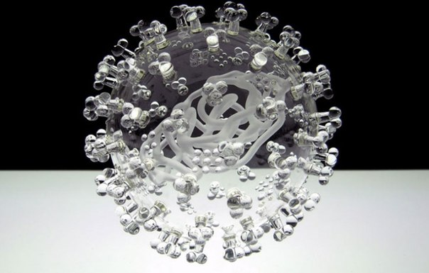
Вирусы – враги и… друзья?
Ильинская Ольга Николаевна, д.б.н., проф., академик АН РТ, зав. каф. микробиологии, руководитель Центра Персонифицированной Медицины Казанского федерального университета

Slide 2
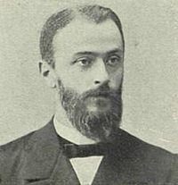
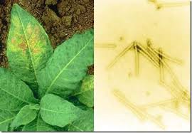
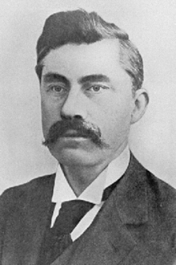
История вирусологии
Д.И. Ивановский
(1864-1920)
1892- вирус табачной мозаики
1939 –электронная микроскопия
Мартин Виллем Бейеринк
(1851 – 1931)
…вирус является некой жидкой материей, сontagium vivum fluidum
Член Нидерландской королевской академии наук (1884), иностранный член Лондонского королевского общества (1926), иностранный член-корреспондент Российской академии наук (1924), иностранный почётный член АН СССР (1929)

Slide 3
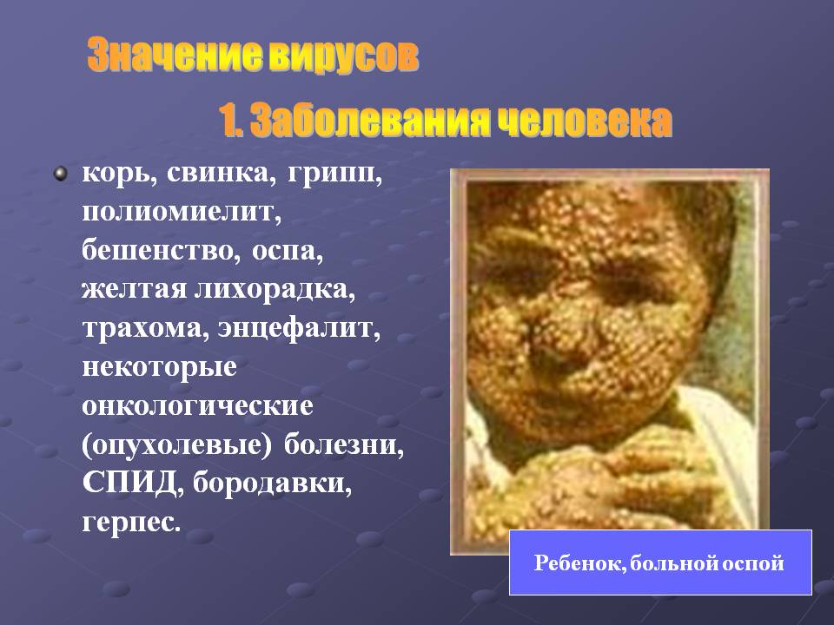
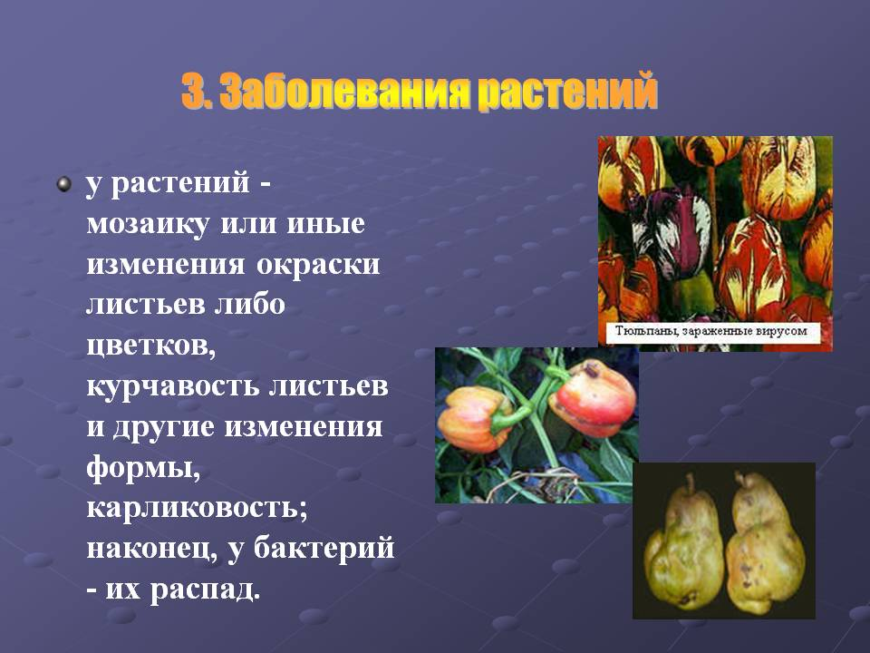
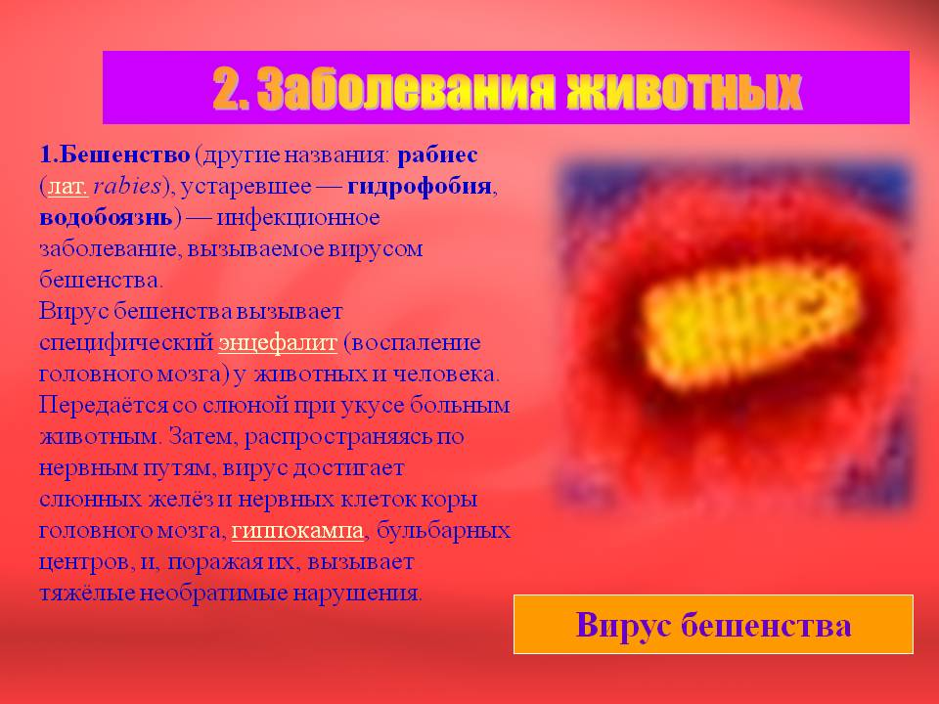
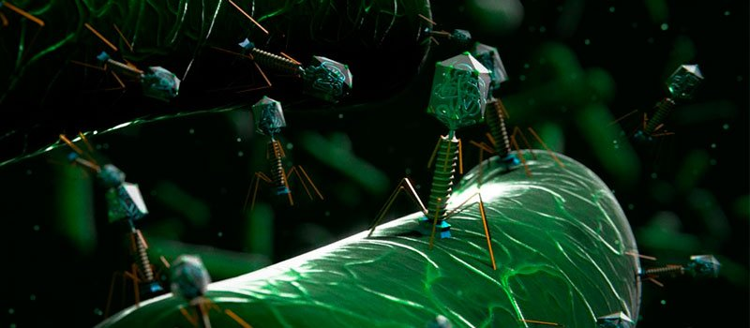
ВИРУСЫ
Вирусы процист
Вирусы бактерий (бактероифаги)
Вирусы архей (археофаги)
Вирусы вирусов (вирофаги)

Slide 4
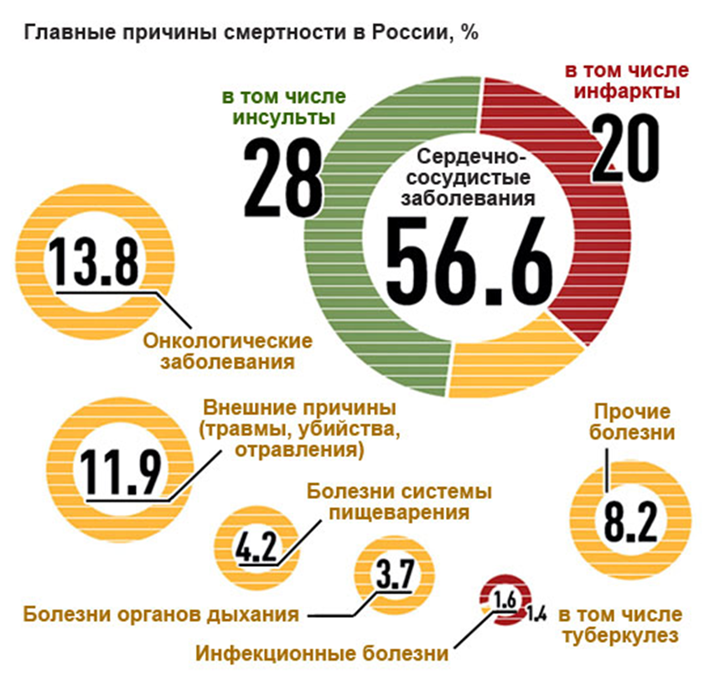
Причины смертности

Slide 5
План лекции
Характеристика вирусов
Классификация вирусов
Жизненный цикл вирусов
Коронавирусы
Вакцины
Онкогенные вирусы
Эндогенные ретровирусы
Антивирусные препараты
Вирусы в генной инженерии

Slide 6
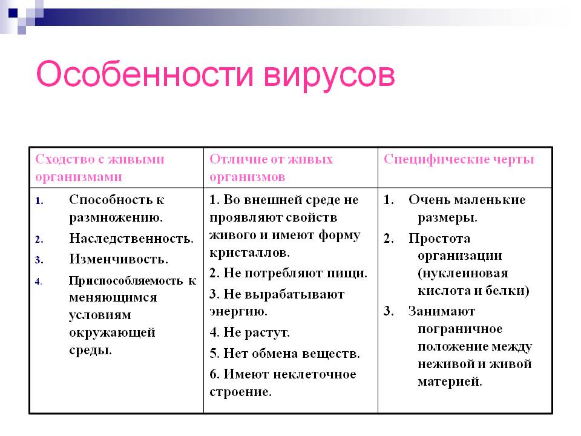

Slide 7
Определение вирусов
Вирусы - мельчайшие микробы, относящиеся к царству Virae (от лат. virus - яд).
Они не имеют клеточного строения и состоят из ДНК или РНК-генома, окруженного белками.
Являясь автономными генетическими структурами и облигатными внутриклеточными паразитами, вирусы размножаются в цитоплазме или ядре клетки и не имеют собственной метаболической системы.
Для них характерен особый разобщенный (дизъюнктивный) способ репродукции: в разных частях вирусинфицированной клетки синтезируются вирусные компоненты, а затем происходят их сборка и формирование вирусных частиц.
Зрелая вирусная частица называется вирионом.

Slide 8
Размер вирусов
Размер вирусов от 15 до 400 нм
К маленьким вирусам, размер которых сходен с размером рибосом, относят парвовирусы и вирус полиомиелита. Самым маленьким одноцепочечным ДНК-геномом обладает цирковирус из семейства Circoviridae (поражает попугаев, свиней): его геном кодирует лишь два белка и содержит всего 2000 нуклеотидов.
К наиболее крупным - вирус натуральной оспы (350 нм). Один из самых крупных геномов обнаружен у Mimivirus (поражает амеб): он содержит свыше 1,2 млн пар оснований и кодирует более тысячи белков.
Номенклатура унитарная, не бинарная
Пример названия - вирус гриппа A (H1N1) штамм Шанхай 132

Slide 9
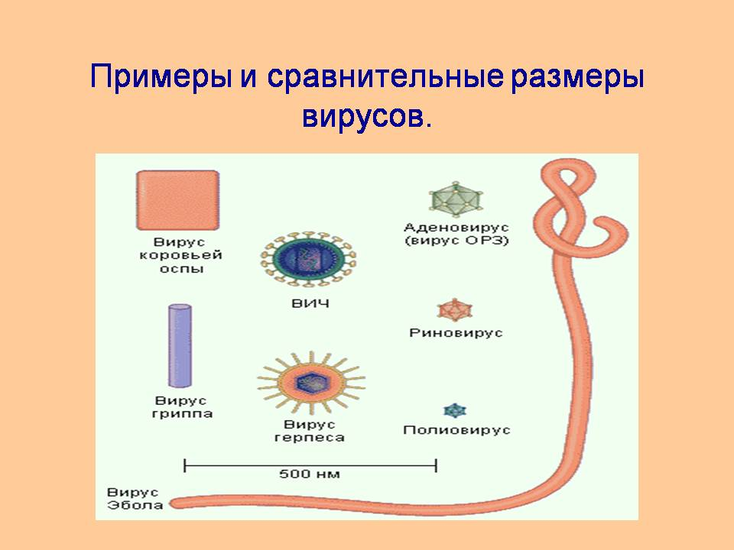

Slide 10
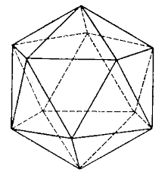
Форма вирусов
Вирусы отличаются по форме вирионов, которые имеют вид
палочек (вирус табачной мозаики),
пули (вирус бешенства),
сферы (вирусы полиомиелита, ВИЧ)
нити (филовирусы),
сперматозоида (многие бактериофаги).
Типы симметрии: кубический, спиральный, смешаный
Вирионы имеют спиральный, икосаэдрический (кубический) или сложный тип симметрии капсида (нуклеокапсида). Спиральный тип симметрии обусловлен винтообразной структурой нуклеокапсида (например, у вирусов гриппа, коронавирусов): капсомеры уложены по спирали вместе с нуклеиновой кислотой. Икосаэдрический (20 граней) тип симметрии обусловлен образованием изометрически полого тела из капсида, содержащего вирусную нуклеиновую кислоту (например, у вируса герпеса).

Slide 11
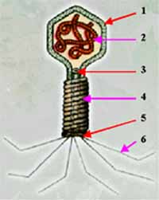
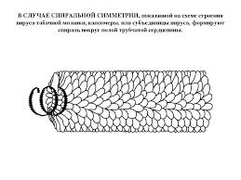
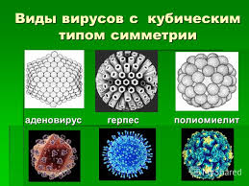
Схематичное строение Т-фага кишечной палочки со смешанным типом симметрии. 1 - кубоидальная капсидная головка, 2 - двухнитчатая ДНК, 3 - стержень, 4 - спиралеобразный сокращающийся капсид (чехол), 5- базальная пластинка, 6 - хвостовые фибриллы.

Slide 12
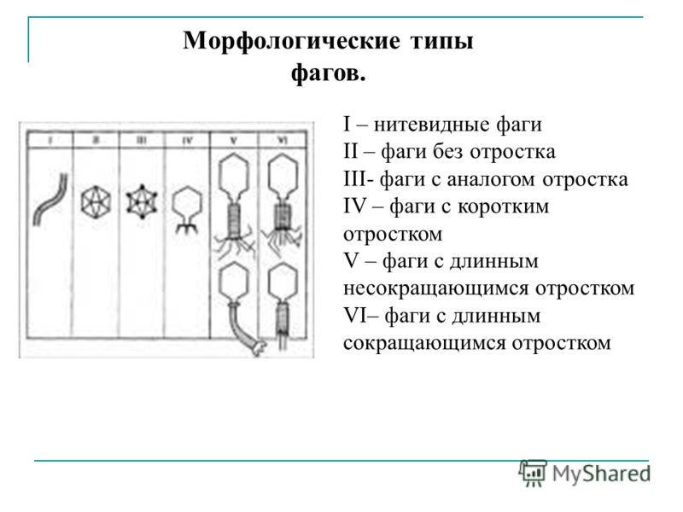
Лизогения

Slide 13
Состав вирусов
Вирусы состоят из следующих основных компонентов:
1. Сердцевина - генетический материал (ДНК либо РНК), который несет информацию о нескольких типах белков, необходимых для образования нового вируса. Различают ДНК- и РНК-содержащие вирусы, которые гаплоидны, т.е. имеют один набор генов. Диплоидный геном имеют только ретровирусы. Геном вирусов содержит от 6 до 200 генов и представлен различными видами нуклеиновых кислот: двунитевыми, однонитевыми, линейными, кольцевыми, фрагментированными.
2. Белковая оболочка, которую называют капсидом (от латинского капса - ящик). Она часто построена из идентичных повторяющихся субъединиц - капсомеров. Капсомеры образуют структуры с высокой степенью симметрии.
3. Дополнительная липопротеидная оболочка. Она образована из плазматической мембраны клетки-хозяина и встречается только у сравнительно больших вирусов (грипп, герпес).

Slide 14
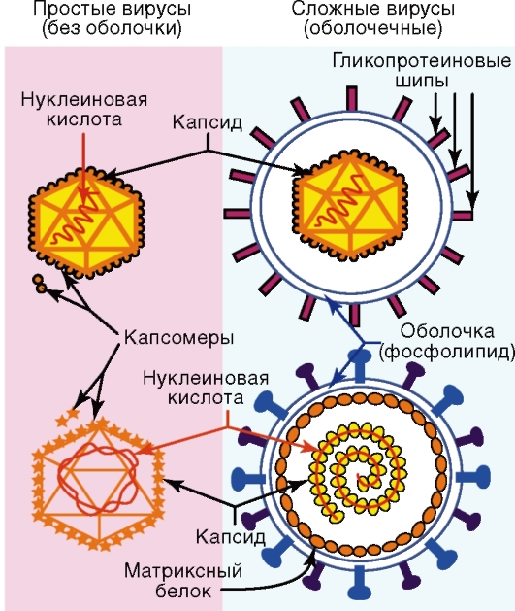
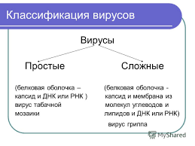
Простые и сложные вирусы

Slide 15
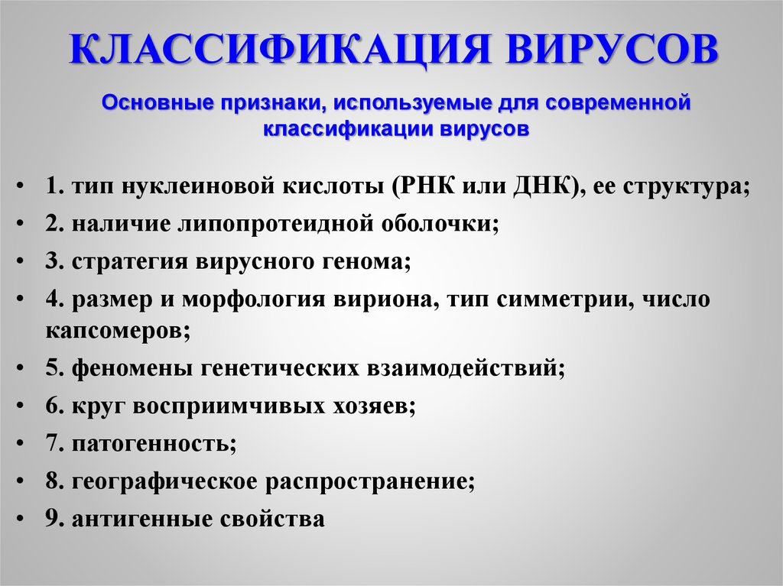

Slide 16
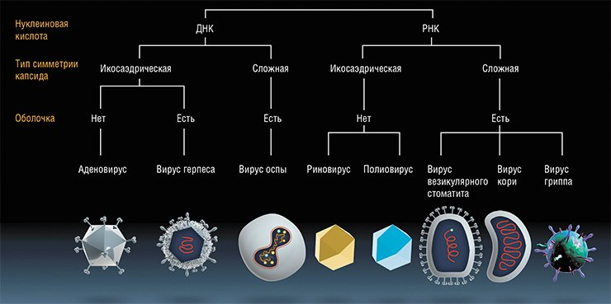
Разнообразие вирусов

Slide 17
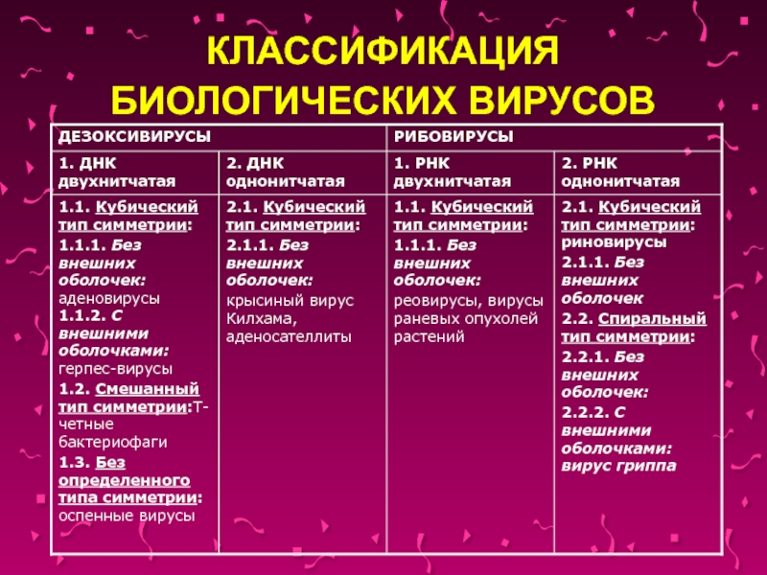

Slide 18
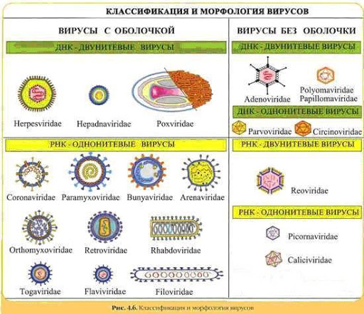

Slide 19
ГЕНОМ ВИРУСОВ
Геном вирусов может включаться в геном клетки в виде провируса (ретровирусы: ВИЧ, Т-лимфотропный; аденоассоциированные вирусы). Нуклеиновые кислоты некоторых вирусов, например вирусов герпеса, могут находиться в цитоплазме инфицированных клеток.
РНК – ДНК - БЕЛОК
ДНК – РНК – БЕЛОК
(+)РНК – БЕЛОК
ДНК-содержашие вирусы:
герпес, гепатит, папиллома
(-)РНК – (+)РНК – БЕЛОК
В однонитевых РНК-содержащих вирусах различают:
Плюс-нить которая, кроме наследственной функции, выполняет функцию информационной, или матричной РНК; она является матрицей для белкового синтеза на рибосомах инфицированной клетки (полиомиелит, клещевой энцефалит).
Минус-нить РНК-содержащих вирусов выполняет только наследственную функцию; для синтеза белка на минус-нити РНК синтезируется комплементарная ей нить (грипп, бешенство)
2 РНК-нити (ВИЧ)

Slide 20
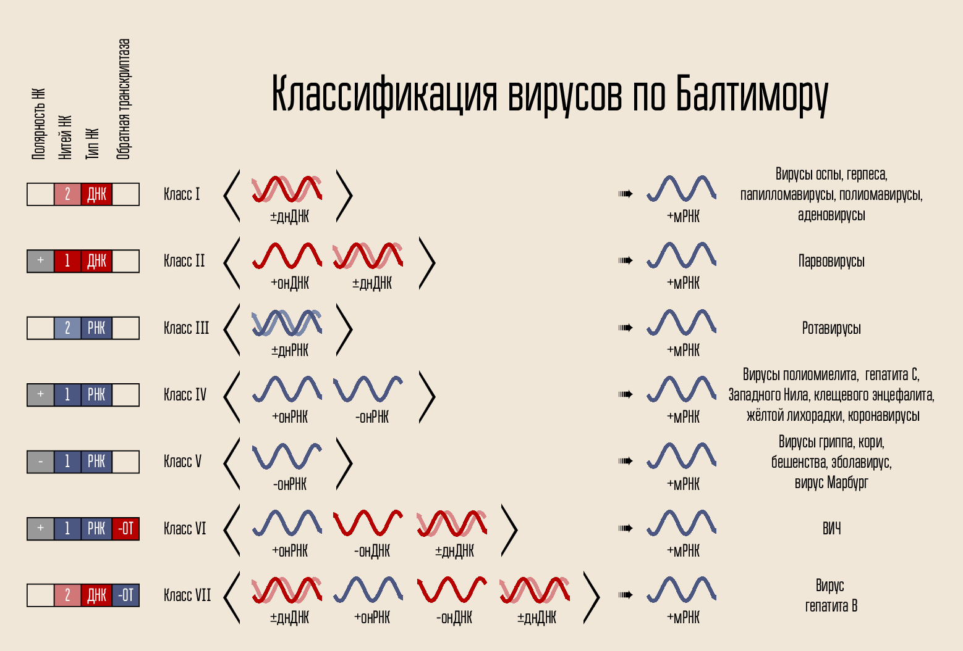

Slide 21
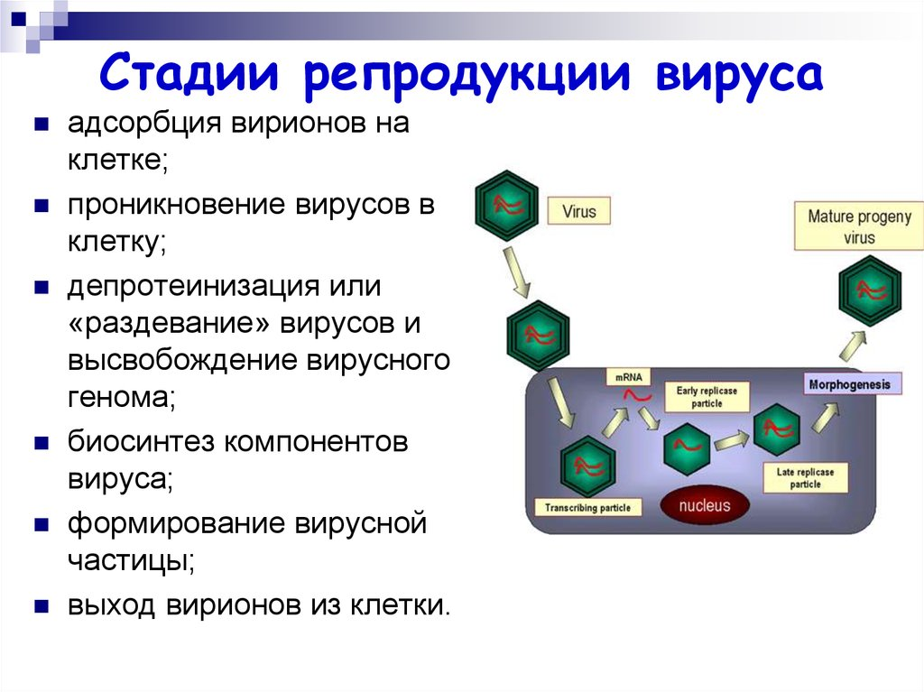

Slide 22
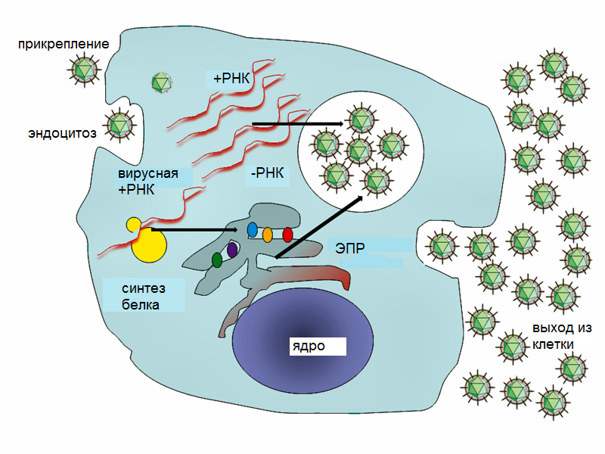
Жизненный цикл вируса гепатита С
(+)РНК-содержащий

Slide 23
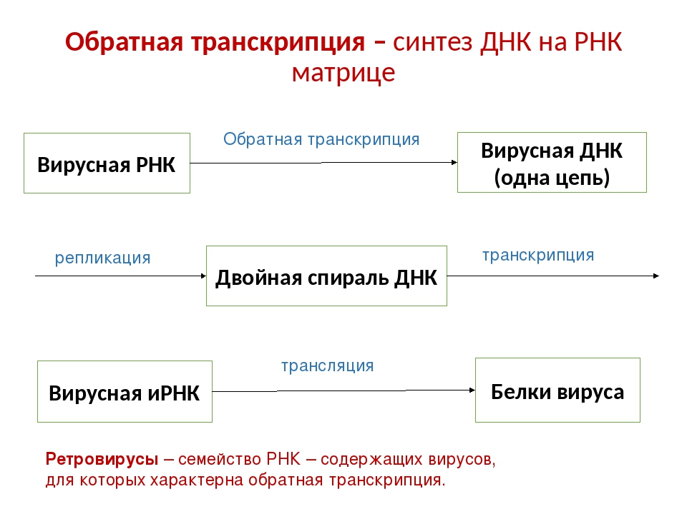
Синтез ДНК на матрице РНК

Slide 24
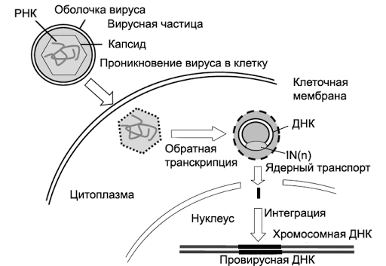
Жизненный цикл вируса иммунодефицита человека
± РНК-содержащий

Slide 25
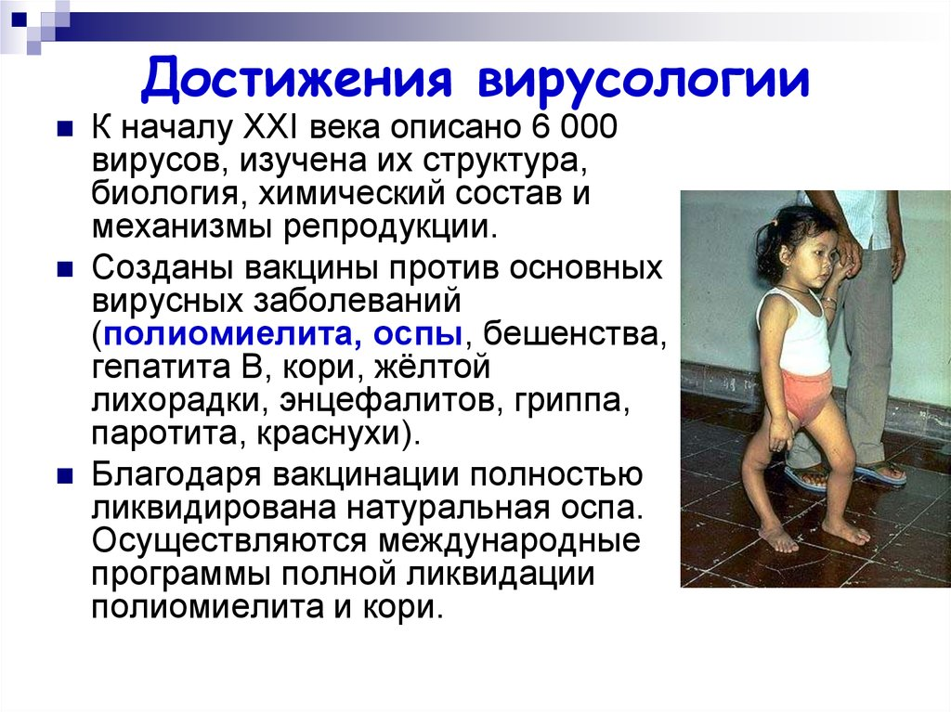

Slide 26
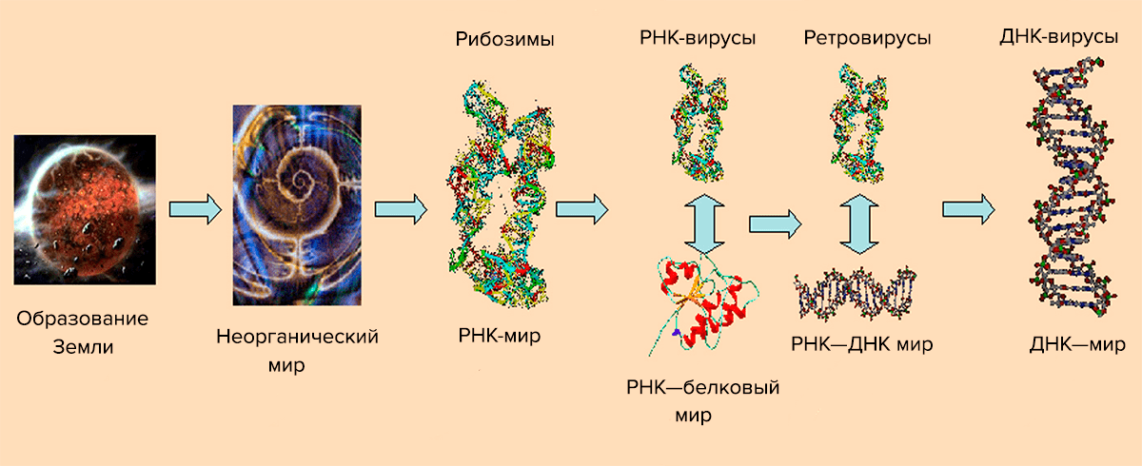
Происхождение жизни

Slide 27

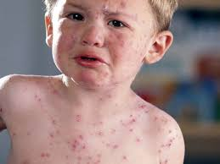
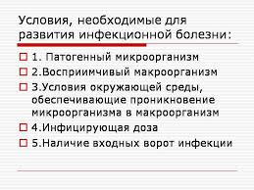
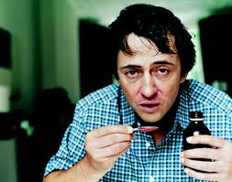
Заболевания и передача инфекции

Slide 28
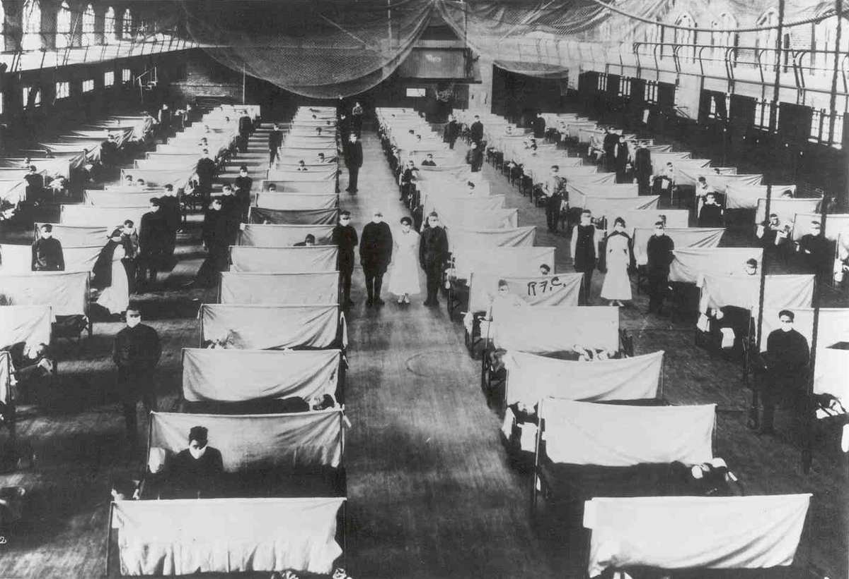
«Испанка»
Самая массовая пандемия гриппа за всю историю человечества В 1918–1919 гг. во всём мире испанкой было заражено около 550 миллионов человек, или 29,5% населения планеты. Умерло более 50 млн человек или 2,7% населения Земли.

Slide 29
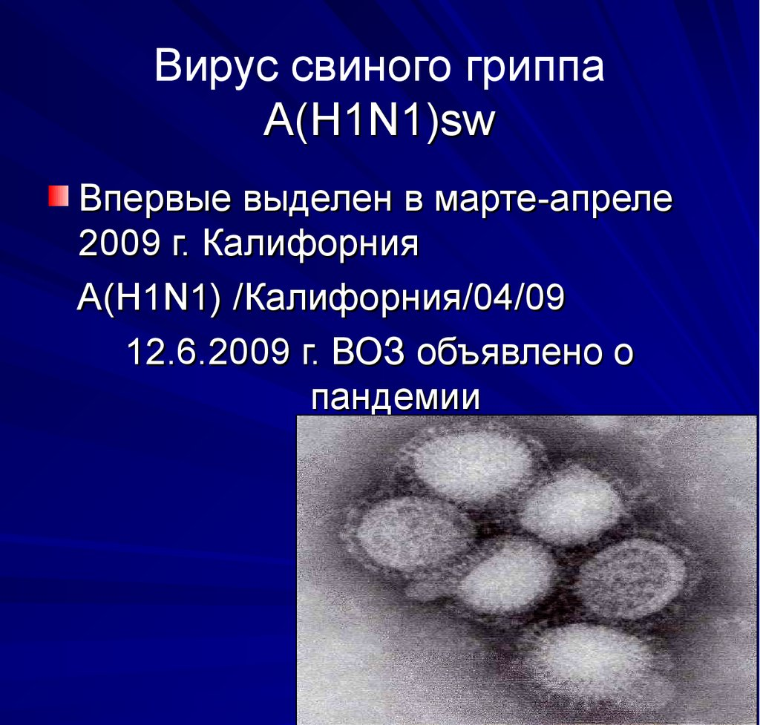
«Свиной» грипп
По оценкам ВОЗ, в 2009 году случилось 18 449 смертей от вируса гриппа; лабораторно подтвержденных инфекций вирусом H1N1 .
В статье, опубликованной в журнале PLOS Medicine, называется примерная цифра — 203 тыс. смертей

Slide 30
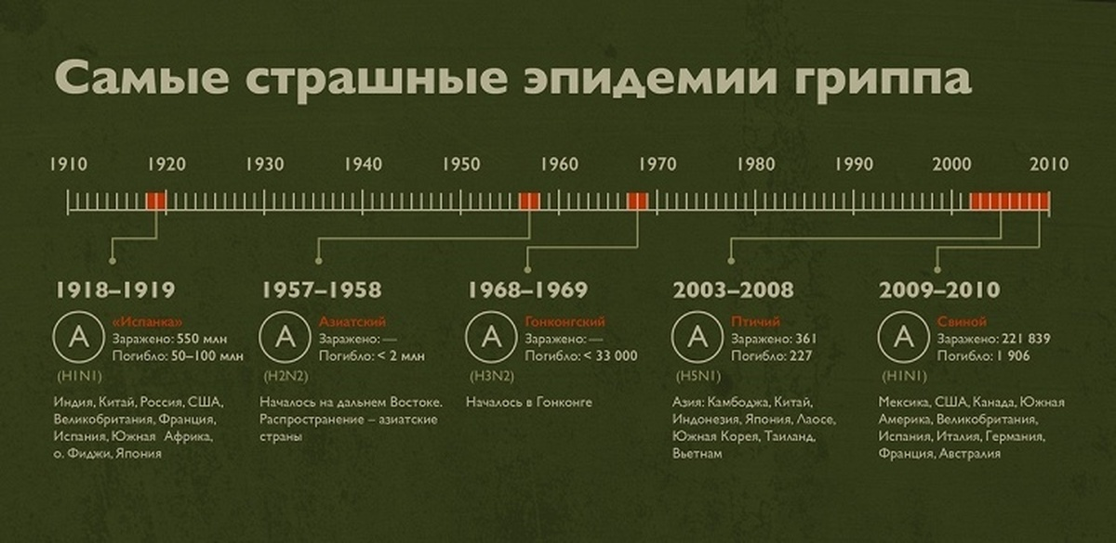
Эпидемии гриппа

Slide 31
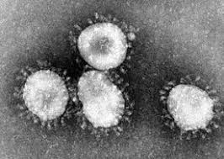
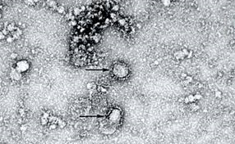
Коронавирусы (лат. Coronaviridae) — семейство, включающее на январь 2020 года 40 видов РНК-содержащих вирусов, объединённых в два подсемейства, которые поражают человека и животных. Название связано со строением вируса, шиповидные отростки которого напоминают корону.
вирус SARS-CoV, возбудитель атипичной пневмонии (Severe acute respiratory syndrome) зарегистрирован в 2002 году;
вирус MERS-CoV, (Middle East respiratory syndrome) возбудитель ближневосточного респираторного синдрома, вспышка которого произошла в 2015 году;
вирус 2019-nCoV, ответственный за вспышку пневмонии нового типа в 2019—2020 годах.

Slide 32
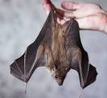
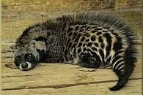
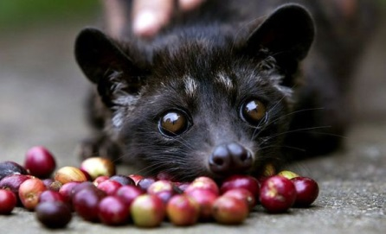
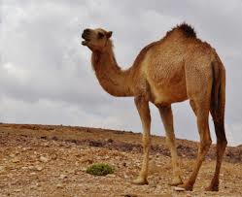
Заражение и смертность
SARS – 10%
MERS – 35%
2019-nCoVID, или уханьский коронавирус – 2%
Сезонный грипп в России – 0,007%
Сезонный грипп в мире – 650 000 человек
Люди заражаются коронавирусами от животных: переносчиками вируса, вызывающего MERS, были одногорбые верблюды, а SARS-CoV распространяли циветты — мелкие лазающие по ветвям хищники, а также летучие мыши. Заразившиеся люди употребляли в пищу мясо животных-возбудителей, которые были инфицированы вирусом.

Slide 33
Онкогенные вирусы
Вирусы могут вызывать рак у человека и других видов, хотя он возникает лишь у небольшой части инфицированных. Раковые вирусы относятся к различным семействам; они включают и РНК-, и ДНК-содержащие вирусы, поэтому единого типа «онковирус» не существует.
Вирус | Соответствующие типы рака
Вирусы гепатита, в том числе вирус гепатита В (ДНК) и вирус гепатита С (РНК) | Гепатоцеллюлярная карцинома (рак печени)
Т-лимфотропный вирус человека (РНК) | Тропический спастический парапарез и Т-клеточный лейкоз взрослых
Папилломавирусы человека (ДНК) | Рак шейки матки, кожи, ануса и пениса. Рак рта, глотки и, возможно, рак легких
Герпесвирус человека типа 8 (ДНК) | Саркома Капоши и лимфома брюшной полости
Вирус Эпштейна –Барр (ДНК) | Лимфома Беркитта, лимфогрануломатоз, посттрансплационная и лимфопролиферативная болезнь, назофарингеальная карцинома.

Slide 34
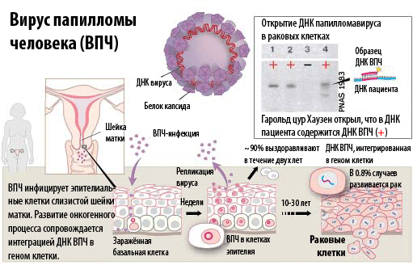
Онкогенный вирус (ds-DNA)

Slide 35
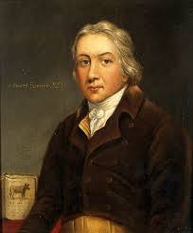
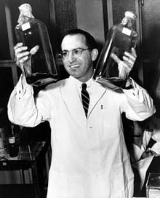
ВАКЦИНЫ – АКТИВАТОРЫ ПРИОБРЕТЕННОГО ИММУНИТЕТА
живые, но ослабленные штаммы бактерий или вирусов (от ветряной оспы, гриппа, жёлтой лихорадки, кори, краснухи, полиомиелита, ротавирусной инфекции, эпидемического паротита);
убитые (инактивированные) бактерии или вирусы (от бешенства, брюшного тифа, гепатита А, гриппа, клещевого энцефалита, коклюша, полиомиелита);
анатоксины (токсоиды, ослабленные или изменённые токсины) бактерий (от дифтерии, столбняка);
субъединичные, в том числе синтетические вакцины, генно-инженерные и молекулярные (от Hib-гемофильной инфекции, гриппа, ВПЧ, гепатита B, коклюша, пневмококковой и менингококковой инфекции).
Виросомальные противовирусные
Расщеплённые противовирусные
Химические
Рекомбинантные
Эдвард Дженнер
(1749 – 1823)
Джонас Солк (1914 -1995)
1943- против гриппа

Slide 36
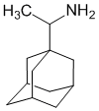
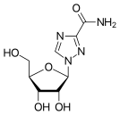
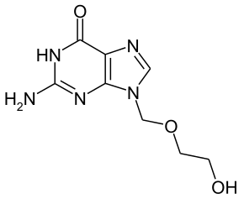
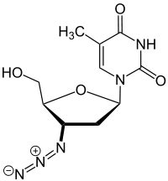
Противовирусные препараты прямого действия
Римантадин - Подавляет раннюю стадию репродукции после проникновения вируса в клетку и до начальной транскрипции РНК; индуцирует выработку интерферонов альфа и гамма, увеличивает функциональную активность лимфоцитов. Около 100% современных штаммов вируса гриппа A(H3N2) и A(H1N1) устойчивы к действию препарата, и его назначение более не рекомендуется.
Рибавирин – синтетический нуклеозид, препятствует
репликации геномов вирусов. Побочный эффект
– гемолитическая анемия. Тератоген.
Ацикловир - аналог гуанозина, препятствует
репликации геномов вирусов.
Азидотимидин— 3'-азидо-3'-дезокситимидин, противовирусный препарат, нуклеозидный ингибитор обратной транскриптазы вируса иммунодефицита человека. Первый антиретровирусный препарат.

Slide 37
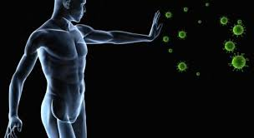
Стимуляция иммунитета
Иммуностимуляторы — вещества, стимулирующие неспецифическую резистентность организма и иммунитет (гуморальные и клеточные иммунные реакции).
подразделяются на продукты жизнедеятельности микроорганизмов, растений и животных (полисахариды, фосфолипиды мембран, гликопептиды, модифицированные токсины, ДНК и РНК микроорганизмов, вакцины и др.,
пептидные эндогенные стимуляторы иммунитета (препараты тимуса, селезёнки, костного мозга, интерлейкины и др., синтетические стимуляторы иммунитета (левамизол, леакадин, тимоген),
стимуляторы метаболических процессов (анаболические гормоны, рибоксил, плазмол, витамины и др.).
Лекарственные средства, применяющиеся для фармакологической коррекции дизадаптационных расстройств - группы, относящихся к антигипоксантам, психоэнергизаторам, актопротекторам (пирроксан, цитохром С, олифен, бемитил, пирацетам, оротат калия, инозин)
Интерфероны – белки, выделяемые клетками организма в ответ на вторжение вируса, применяются для предотвращения и лечения вирусных инфекций (лейкопения, трмобоцитопения, депрессия)

Slide 38
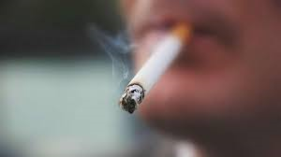



Привычки, убивающие иммунитет
Курение
Алкоголь
Фастфуд
Стресс
Хронический недосып
Холодные ноги

Slide 39


Народные средства
Имбирь, мед, прополис, лимон, курага, чернослив, орехи
Ягоды: клюква, облепиха, брусника, красная и черная смородина, земляника, шиповник
Лук, чеснок
Приправы - корица, куркума, лавровый лист, перец
Сок алоэ
Лекарственные травы - эхинацея пурпурная, женьшень, солодка, зверобой …

Slide 40


Эндогенные ретровирусы человека
Вирусные последовательности, которые осели в человеческой ДНК, называют HERV – human endogenous retroviruses, или эндогенные ретровирусы человека.
На их долю приходится 8% генома, однако далеко не все из них описаны
Достоверно известно о семнадцати вирусных фрагментах
Xq21 – полноценный спящий вирус нашли только у 50 из 2500 человек
В африканских геномах следов HERV заметно больше, чем в азиатских, американских или европейских
Эндоретровирусы помогают иммунитету: оказалось, что они стимулируют в ДНК иммунных клеток синтез антител в ответ на появления в организме чужеродных молекул.

Slide 41


Виротерапия
Онколитические вирусы способны размножаться в раковых клетках, напрямую стимулируют врожденный и адаптивный противоопухолевый иммунитет, способны уничтожать стволовые клетки опухолей.
В Латвии в 2004 году был зарегистрирован первый генетически немодифицированный энтеровирус Ригвир для лечения меланомы
В 2005 году в Китае был зарегистрирован генетически модифицированный аденовирус H101 (позже известный как Oncorine) для лечения злокачественных опухолей головы и шеи
В 2015 году Управление по контролю качества пищевых продуктов и лекарственных препаратов США одобрило первый антираковый препарат Imlygic на основе вируса герпеса для лечения неоперабельной меланомы.
Сконструирован рекомбинантный штамм вируса осповакцины, продуцирующий иммуностимулирующий и онкотоксический белки (НПО «Вектор»)

Slide 42


Фаготерапия
Бактериофаги – природные антибактериальные агенты
Безопасны и не токсичны, не имеют побочных эффектов
Бактериофаги совместимы со всеми лекарственными препаратами
Воздействует лишь на чувствительные к ним болезнетворные бактерии
Бактериофаги выводятся из организма естественным путем
Каждые двое суток они уничтожают половину мировой популяции бактерий

Slide 43

Редактирование генома
Для генного инженера вирусы не враги. Это помощники. Без них генный инженер как без рук. Они для него и скальпель, и игла, и ножницы, и нитки.
Вирус - транспортное средство для «перевозки» необходимой информации. В практике генной терапии наследственных и инфекционных болезней приобрели векторные системы на основе лентивирусов, аденовирусов, аденоассоциированных вирусов, ортопоксвирусов, герпесвирусов и отдельных РНК-вирусов.
Вирусные промоторы (стартер инициации транскрипции) для биосинтеза целевых белков: конструирование продуцентов
В 2009 году в журнале Nature появилась публикация об успешном применении генноинженерных вирусных векторов для излечения взрослого самца обезьяны от дальтонизма
В 2013 году исследователи сумели отредактировать аномальный ген в стволовых клетках пациента, больного муковисцидозом.
В конце 2018 года в Китае родились двое детей, геном которых был искусственно изменён (выключен ген CCR5) на стадии эмбриона методом CRISPR/Cas9 (clustered regularly interspaced short palindromic repeats). Репарация двуцепочечного разрыва, произведённого Cas9, приводит к утрате функции гена-мишени.
Изучение фагов и механизмов, с помощью которых бактерии защищаются от врагов, открыло один из самых эффективных инструментов редактирования генома – CRISPR-CAS, основанный на системе «бактериального иммунитета».

Slide 44


Спасибо за внимание!

